Slide 1
BULANIK MANTIK
Doçent Dr. Abdulkadir KARACI

Slide 2

BULANIK MANTIK
Bulanık Mantık
Denetleyicileri

Slide 3
Bölüm 2 : Bulanık Mantık Denetleyicileri
Bulanık İlişkiler
Kartezyen çarpımı
Bulanık ilişkiler
Bileşim operatörleri

Slide 4
Bulanık İlişkiler ve Bileşimler
Kartezyen çarpımı
Keskin ve Bulanık ilişkiler
Bilesim operatörleri

Slide 5

Kartezyen Çarpım:
Birden fazla uzay varsa, bu uzaylar üzerinde tanımlanmış bulunan bulanık kümeler arasında kartezyen çarpım tanımlamak gereklidir.
İki veya daha fazla küme (bulanık veya keskin) arasındaki ilişkiyi tanımlamak için kullanılır.
A ve B iki keskin küme olsun. A ve B nin kartezyen çarpımı AxB olarak gösterilir ve aşağıdaki gibi tanımlanır.
Burada eğer A’nın m tane elemanı ve B’nin n tane elemanı varsa AxB’nin mxn tane elemanı olacaktır.

Slide 6

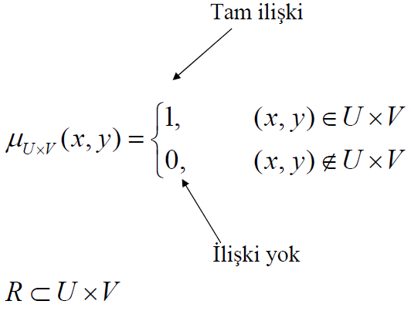
Aynı Çarpım Uzayında İlişkiler ve Bileşimler
Keskin İlişkiler (Crisp Relations)
Keskin ilişki iki veya daha fazla kümenin elemanları arasındaki karşılıklı etki veya bağlantıyı, aralarındaki ilişkinin varlık veya yokluğunu temsil eder.
U ve V iki evrensel küme ise; Burada ikili ilişkiler R(U,V) ile gösterilirler.
İki evrensel kümenin kartezyen çarpımı aşağıdaki gibi tanımlanır.
Her bir evrensel küme içerisindeki sıralı çift elemanların ilişkisinin gücü μ ile gösterilen karakteristik fonksiyon ile ifade edilir.

Slide 7
Aynı Çarpım Uzayında İlişkiler ve Bileşimler
Örnek 1
X erkeklerin kümesi olsun, X={Can, Çetin, Kürşad}
Y bayanların kümesi olsun, Y={Demet, Aybala, Elif}
X ve Y kümelerinin kartezyen çarpımı 3x3=9 elemanı olan aşağıdaki kümedir.
XxY={(Can, Demet),(Can, Aybala),(Can, Elif), (Çetin, Demet), ……............ (Kürşad, Aybala),(Kürşad, Elif)}
İki küme arasındaki ilişki ”evlilik” ilişkisi olsun
Evlilik ilişkisi R={(Çetin, Demet), (Can, Elif), (Kürşad, Aybala)} olsun. Bu ilişki aşağıdaki şekilde ifade edilebilir.

Slide 8
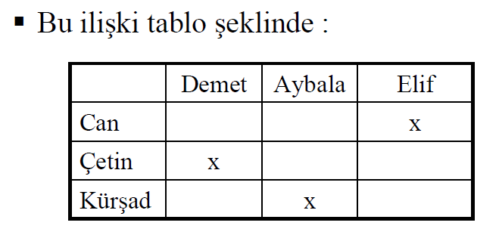
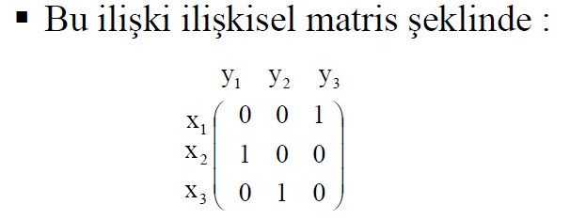
Aynı Çarpım Uzayında İlişkiler ve Bileşimler
Örnek 1

Slide 9
Aynı Çarpım Uzayında İlişkiler ve Bileşimler
Örnek 2: İnsan spor ilişkisi
Aşağıdaki kümeleri varsayalım:
A={Ahmet, Bahadır, Cem}
B={Futbol, Hokey, Basketbol, Tenis}
A ve B kümelerinin kartezyen çarpımı 3x4=12 elemanı olan aşağıdaki kümedir.
{(Ahmet, Futbol),(Ahmet, Hokey),(Ahmet, Basketbol),...,(Cem, Tenis)}
R, kimin hangi sporu yaptığını gösteren bir ilişki olsun:
Ahmet : Hokey, Basketbol
Bahadır : Futbol, Basketbol
Cem : Hokey, Tenis

Slide 10
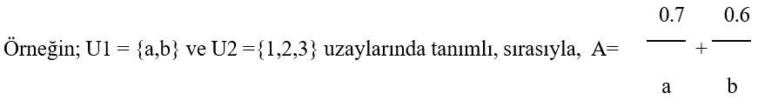
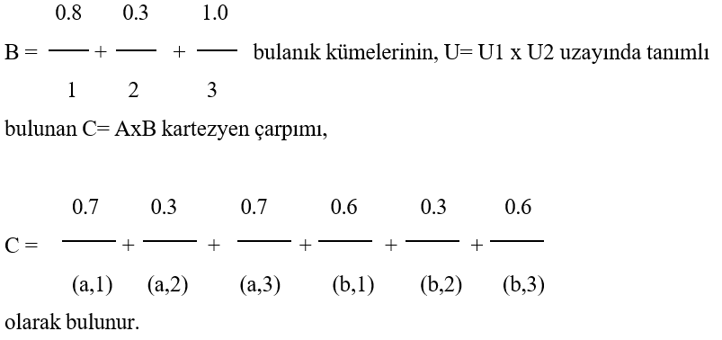
Bulanık İlişkiler (FuzzyRelations)
Bulanık Kümeler Kartezyen Çarpımı
Eğer A1, A2 ,……, An bulanık kümeleri sırasıyla U1, U2, ……, Un içerisinde tanımlanmışlar ise A1, A2, ….. An’nin kartezyen çarpımı;
µA1 x…..x An(U1,U2,······Un) = min {µA1(u1).······. µAn(un)}

Slide 11
Bulanık İlişkiler (FuzzyRelations)
U ve V iki evrensel küme olsun. Bir bulanık ilişki R(U,V) U×V çarpım uzayında bir bulanık kümedir.
Örneğin R(U,V) U×V ’nin bir bulanık alt kümesidir ve üyelik fonksiyonu μR(x,y) ile temsil edilir. Burada x∈U ve y∈V ’dir.
R(U,V) = {((x,y),μR(x,y))│(x,y)∈U×V} dir.
Bulanık ilişkide; μR(x,y)∈[0,1] ’dir,
Keskin ilişkide; μR(x,y)=0 veya μR(x,y)=1 ’dir.
n’ninci bir bulanık ilişki U1x…..xUn kartezyen çarpımının bulanık alt kümesidir.
Aşağıdaki gibi ifade edilir.
Burada U=U1x U2x …… x Un. Genellikle n=2 dir.

Slide 12
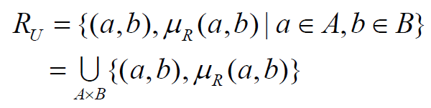
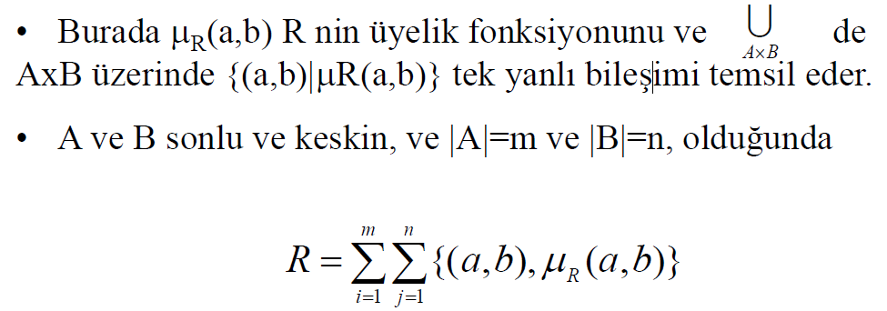
Bulanık İlişkiler (FuzzyRelations)
A dan B ye bulanık bir ikili ilişki olan R gerçekte AxB nin bir alt kümesidir.

Slide 13
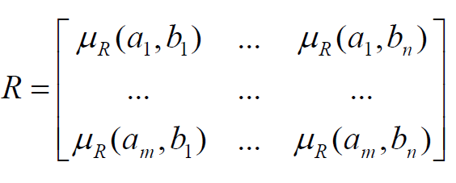
Bulanık İlişkiler (FuzzyRelations)
R, matris elemanlarının yerine μR(a,b) koyarak dikdörtgen bir tablo gibi ilişkisel matris adıyla gösterilebilir.

Slide 14
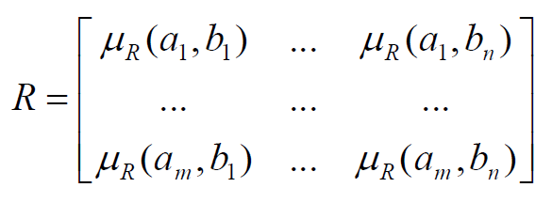
Bulanık İlişkiler (FuzzyRelations)
R, matris elemanlarının yerine μR(a,b) koyarak dikdörtgen bir tablo gibi ilişkisel matris adıyla gösterilebilir.

Slide 15
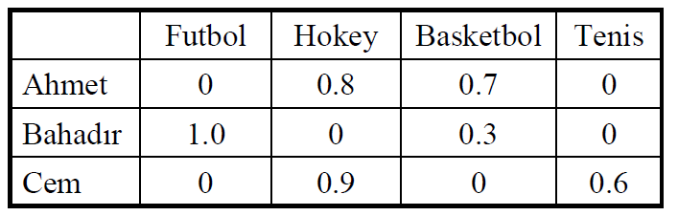
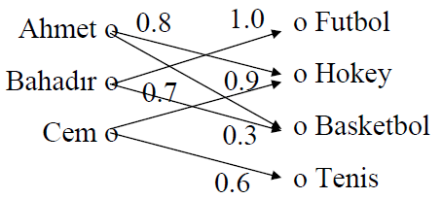
Bulanık İlişkiler (FuzzyRelations)
Örnek :İnsan Spor ilişkisi (Bulanık ilişki) İlişki matris’i aşağıdaki gibi verilsin :
İnsan Spor ilişkisinin (Bulanık ilişki) grafik gösterilimi aşağıdaki gibidir:

Slide 16
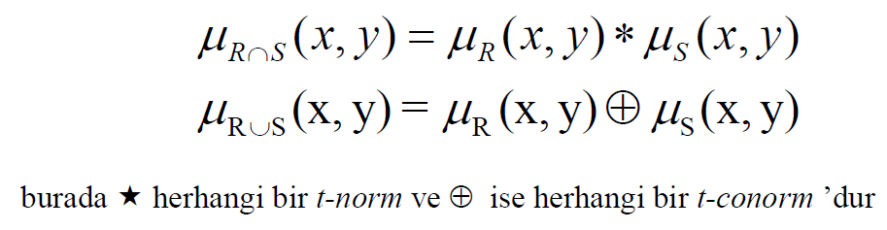
Bulanık İlişkiler ile İşlemler
Bulanık ilişkiler çarpım uzayında bulanık kümeler olduğu için, bulanık birleşme, kesişme ve tümleme işlemleri için kullanılan operatörleri kullanarak kuramsal ve cebirsel küme işlemleri bulanık ilişkiler için de tanımlanabilir.
R(x,y) ve S(x,y) aynı çarpım uzayı U×V ’de iki bulanık ilişki olsun. İki ilişkinin bileşimi olan R ve S ‘nin kesişimi ve birleşimi, aşağıdaki şekilde tanımlanmaktadır:

Slide 17
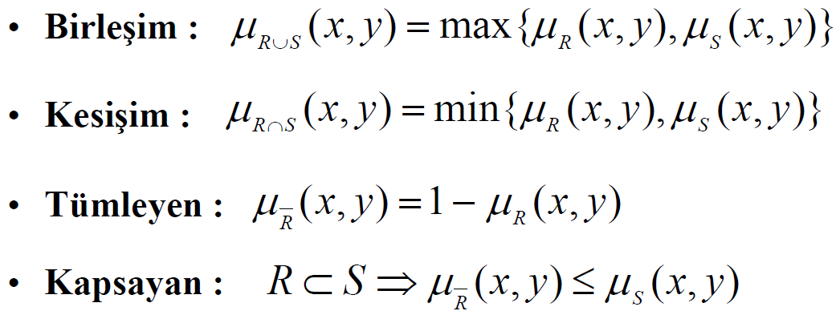
Bulanık İlişkiler ile İşlemler

Slide 18
Bulanık İlişkiler ile İşlemler
Bileşim cümlesi “x y’den daha büyüktür ve y x’e çok yakındır” olabilir. Bu cümle; “ x y’den daha büyüktür “ ve “ y x’e çok yakındır“ cümlelerinden oluşan iki ilişki arasında bir bileşimdir.
Bu iki ilişki‘de aynı çarpım uzayı U×V ’de bulunmaktadır.
“x y’den daha büyüktür” ilişkisi için μDB(x, y) ve
“y x’e çok yakındır” ilişkisi için μÇY(y, x) ) oluşturalım.
Bu üyelik fonksiyonlarını ve uygun t-normu (örneğin min) kullanarak bu cümle için şu şekilde bir üyelik fonksiyonunu oluşturabiliriz:

Slide 19
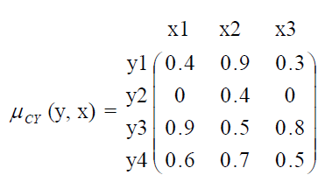
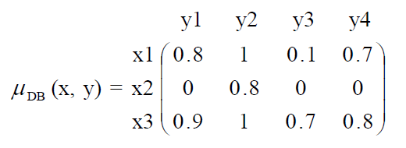
Bulanık İlişkiler ile İşlemler
U={x1, x2, x3} ve V={y1, y2, y3, y4} olsun.
μDB(x, y) ve μÇY(y, x) üyelik fonksiyonlarının aşağıdaki şekilde ilişkisel matrisle verildiğini farz edelim:
μDB∩CY(x3,y4) = min[μDB(x3, y4), μCY(y4, x3)] = min(0.8, 0.5) = 0.5

Slide 20
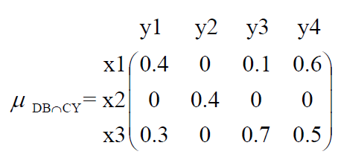
Bulanık İlişkiler ile İşlemler
μDB∩CY(x, y) üyelik fonksiyonunun tamamı aşağıdaki şekilde elde edilebilir:
Matris’e dikkatli bakıldığında elemanlarının çoğunun 0,5’ten küçük olduğu görülmektedir. Bu cümle(x1,y4) ve (x3,y3) ihtimalleri haricinde yüksek dereceden güvensizlik göstermektedir.

Slide 21

Farklı Çarpım Uzayında İlişkiler ve Bileşimler
Keskin Bileşimler(Crisp Compositions)
Burada ortak bir kümeyi paylaşan P(U,V) ve Q(V,W) olarak isimlendirilen kümelerin farklı çarpım uzaylarında keskin ilişkiler bileşimi dikkate alınacaktır.
Klirve Folger’e göre bu iki ilişkinin bileşimi aşağıdaki gibi gösterilmektedir.
R(U,W), UxW’nin alt kümesi olarak tanımlanmaktadır, öyle ki (x, w) ∈ R, (x, y) ∈ P ve (y, w) ∈ Q.

Slide 22
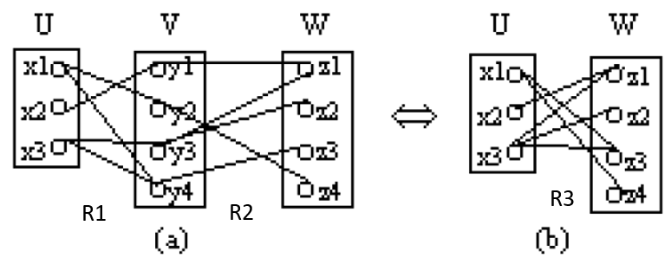
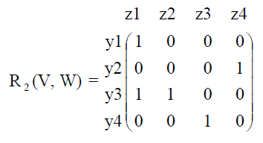
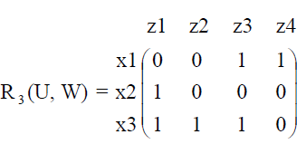
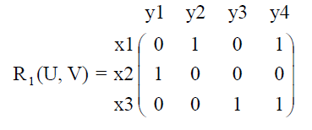
Farklı Çarpım Uzayında İlişkiler ve Bileşimler
Örnek:
Şekilde gösterilen ok diyagramını dikkate alarak, R1(U,V), R2(V,W) ve R3(U,W) ilişkisel matrisleri elde edelim.
Şekil’de gösterilen ok diyagramını dikkate alarak,R1(U,V), R2(V,W) ve R3(U,W) ilişkisel matrisleri elde edelim.

Slide 23
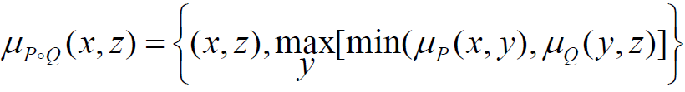
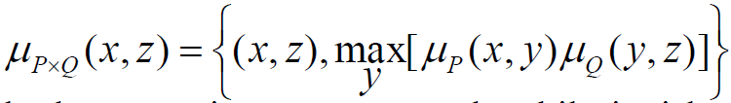
Farklı Çarpım Uzayında İlişkiler ve Bileşimler
Örnek:
Ok diyagramlarla bileşimleri tanımlamak yeterli olmadığı için aynı bilgileri taşıyan bir formüle ihtiyaç bulunmaktadır.
P(U,V) ve Q(V,W) ilişkilerinin max-min bileşimi, μPoQ(x,z) üyelik fonksiyonu ile tanımlanmaktadır, burada;
P(U,V) ve Q(V,W) ilişkilerinin max çarpım bileşimi, μP×Q(x,z) üyelik fonksiyonu ile tanımlanmaktadır, burada,

Slide 24
Farklı Çarpım Uzayında İlişkiler ve Bileşimler
Örnek:
Aslında, max-min veya max-product bileşim işlemleri yapılarak doğru ilişkisel matris R(U,W) elde edilmektedir.
İlişkisel matriste R3(U,W)’ nin (1-2) elemanı için önerilen formülleri doğrularsak. Max-min kullanıldığında;
μR3(x1,z2) = {(x1,z2), maxy[min(μR1(x1,y),μR2(y,z2))]}
= {(x1,z2), max[min(μR1(x1,y1),μR2(y1,z2)),
min(μR1(x1,y2),μR2(y2,z2)),
min(μR1(x1,y3),μR2(y3,z2)),
min(μR1(x1,y4),μR2(y4,z2))]}
= {(x1,z2), max[min(0,0), min(1,0), min(0,1), min(1,0)]}
= {(x1,z2),max[0,0,0,0] = 0}

Slide 25
Farklı Çarpım Uzayında İlişkiler ve Bileşimler
Kestirme yollar:
Max-MinBileşimi:
• Matris çarpımı Q(U,V) ve P(V,W)’daki her bir eleman yazılır,
• Her bir çarpma min işlemi olarak ele alınır ve
• Her bir toplama max işlemi gibi ele alınır.
Max-Çarpım Bileşimi:
• Matris çarpımı Q(U,V) ve P(V,W)’daki her bir eleman yazılır,
• Her bir çarpma cebirsel çarpma işlemi olarak ele alınır ve
• Her bir toplama max işlemi gibi ele alınır.

Slide 26
Farklı Çarpım Uzayında İlişkiler ve Bileşimler
Kestirme yollar:
Keskin Bileşimler örneğindeki R3(U,W)’nin1-3 elemanı için:
Max-MinBileşimi:
R3(x1,z3) = 0×0 + 1×0 + 0×0 + 1×1
= min(0,0) + min(1,0) + min(0,0) + min(1,1)
= max(0,0,0,1) = 1
Max-Çarpım Bileşimi:
R3(x1,z3) = 0×0 + 1×0 + 0×0 + 1×1
= (0x0) + (1x0) + (0x0) + (1x1)
= max(0,0,0,1) = 1

Slide 27
Farklı Çarpım Uzayında İlişkiler ve Bileşimler
Bulanık Bileşimler(Fuzzy Compositions)
Ortak bir kümeyi paylaşan P(U,V) ve Q(V,W) olarak isimlendirilen kümelerin farklı çarpım uzaylarında bulanık ilişkiler bileşimi dikkate alınacaktır.
Örneğin “x daha büyük y ve y çok yakın z” farklı çarpım uzaylarında ortak bir kümeyi paylaşan bulanık ilişkiler bileşimi keskin bileşimle benzer şekilde tanımlanmaktadır. Ancak bulanık bileşimde kümeler de bulanıktır.
• Bulanık ilişki R ‘nin üyelik fonksiyonu μR(x,y), μR(x,y)∈[0,1]
• Bulanık ilişki S ‘nin üyelik fonksiyonu μS(y,z), μS(y,z)∈[0,1].
R ve S ayrık evrensel kümelerde olduğunda RoS şeklinde gösterilen R ve S ‘nin bulanık bileşimi, ya ok diyagramları tarafından ya da bir bulanık ilişkisel matrisle tanımlanabilir.

Slide 28

Farklı Çarpım Uzayında İlişkiler ve Bileşimler
Bulanık Bileşimler(Fuzzy Compositions)
İlişkilerin bileşiminde kullanılan formüller μRoS(x,z) ile ifade edilebilir.
• R ve S ‘nin sup-star bileşimi olarak söylenir.
• U, V ve W ayrık evrensel kümeler olduğunda sup işlemi maksimumdur (max).
• t-norm için kısa ad olan “star” işlemi keskin max-min ve max-çarpım bileşiminden gelmektedir, çünkü min ve çarpım her ikisi de t-norm’dur.
• En çok kullanılan sup-star bileşimleri; sup-min ve sup-çarpım‘dır.

Slide 29
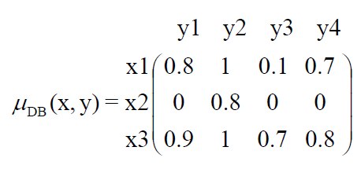
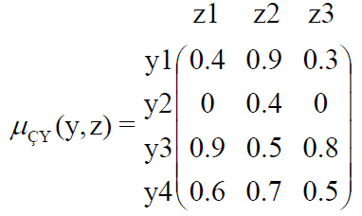
Farklı Çarpım Uzayında İlişkiler ve Bileşimler
Bulanık Bileşimler(Fuzzy Compositions)
Örnek:
• “x daha büyük y ve y çok yakın z” cümlesini dikkate alalım.”
• x daha büyük y ” ilişkisi için μDB(x,y) üyelik fonksiyonunu “y çok yakın z “ ilişkisi için μÇY(y, z) üyelik fonksiyonunu oluşturalım.

Slide 30
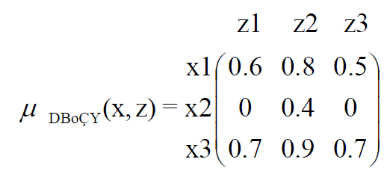
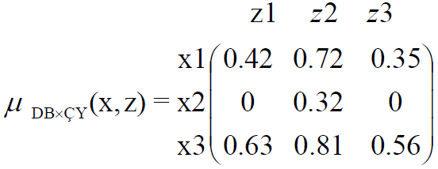
Farklı Çarpım Uzayında İlişkiler ve Bileşimler
Bulanık Bileşimler(Fuzzy Compositions)
Örnek:
max-min bileşimi kullanılarak aşağıdaki ilişkisel matris bulunur:
• max-çarpım bileşimi kullanıldığında aşağıdaki ilişkisel matris elde edilir:

Slide 31
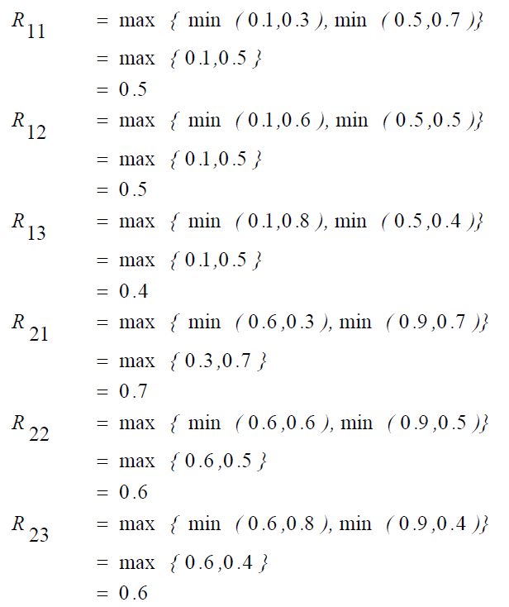
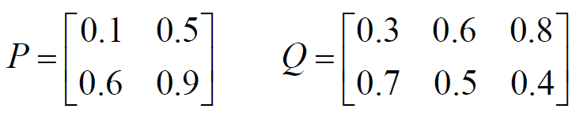
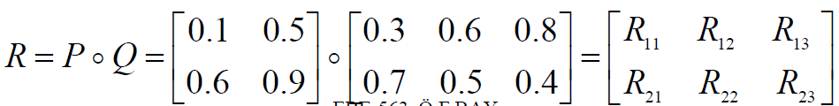
Farklı Çarpım Uzayında İlişkiler ve Bileşimler
Bulanık Bileşimler(Fuzzy Compositions)
Örnek: Bulanık bilgi tabanlı sistemlerde bileşim operatörleri bulanık ilişki denklemi kurmakta önemli bir rol oynar. Temelde bileşim işlemleri bir ilişkiyi başka bir ilişkiye uygulamada net bir etki yaparlar. Birçok uygulamada max-min operatörü tercih edilmektedir.
• P ve Q aşağıdaki gibi tanımlanmış olsun.
Max-min bileşim işlemi uygulandığında R ilişkisi:

Slide 32
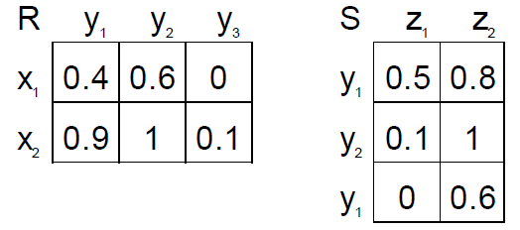
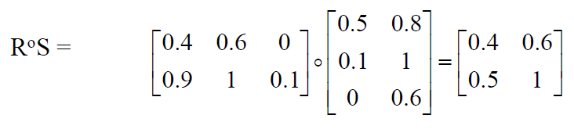
Farklı Çarpım Uzayında İlişkiler ve Bileşimler
Bulanık Bileşimler(Fuzzy Compositions)
Örnek: R ve S iki bulanık ilişki olsun:
Max-Min Bileşimi:
max{min(0.4,0.5), min(0.6, 0.1), min(0, 0)}
= max{ 0.4, 0.1, 0} = 0.4
max{min(0.4,0.8), min(0.6, 1), min(0, 0.6)}
= max{ 0.4, 0.6, 0} = 0.6
max{min(0.9,0.5), min(1, 0.1), min(0.1, 0)}
= max{ 0.5, 0.1, 0} = 0.5
max{min(0.9,0.8), min(1, 1), min(0.1, 0.6)}
= max{ 0.8, 1, 0.1} = 1

Slide 33
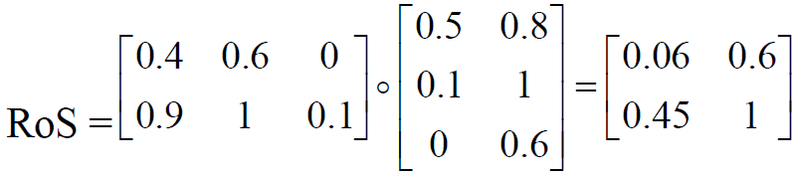
Farklı Çarpım Uzayında İlişkiler ve Bileşimler
Bulanık Bileşimler(Fuzzy Compositions)
Örnek: R ve S iki bulanık ilişki olsun:
Max-Çarpım Bileşimi:
• max{0.4x0.5, 0.6x0.1, 0x0} = max{0.2, 0.06,0} = 0.2
• max{0.4x0.8, 0.6x1, 0x0.6} = max{0.32, 0.6, 0} = 0.6
• max{0.9x0.5, 1x0.1, 0.1x0} = max{0.45, 0.1, 0} = 0.45
• max{0.9x0.8, 1x1, 0.1x0.6} = max{0.72, 1, 0.06} = 1

Slide 34
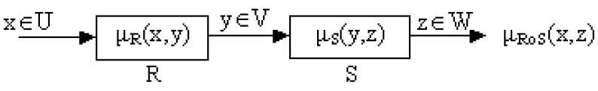
Farklı Çarpım Uzayında İlişkiler ve Bileşimler
Bulanık Bileşimler(Fuzzy Compositions)
Dikkat edilirse keskin bileşim durumlarında max-min veya max-product bileşimleri kullanıldığında her ikisinden de aynı sonuçlar elde edilmektedir.
Ancak aynı sonuçlar bulanık bileşim durumunda elde edilememektedir. Bu bulanık bileşim ile keskin bileşim arasındaki ana farktır.
Aşağıda Sup-star bileşiminin blok diyagram yorumu görülmektedir. Bu diyagram hem keskin hem de bulanık bileşimler için geçerlidir.

Slide 35




SORULAR…

Slide 36
Kaynakça
Bay, Ö. F., Bulanık Mantık Ders Notları, Gazi Üniversitesi, Teknoloji Fakültesi.
Elmas, Ç., 2003a, “Bulanık Mantık Denetleyiciler”, Seçkin Yayıncılık, 1. Baskı, Ankara, Türkiye.
Baykal, N.,, Timur Beyan: Bulanık Mantık İlke ve Temelleri, Ankara, Bıçaklar Kitabevi, 2004, s.9.
ÇOBANOĞLU, B., Ders Notları, http://www.cobanoglu.fws1.com/bulanik.htm
Sen, Z., Modern Mantık, _stanbul, Bilge Kültür Sanat Yayıncılık,
Daş, İ., 2003. Matematikte Bulanık Sayılar. (Yüksek Lisans Tezi), Yıldız Teknik
Üniversitesi Fen Bilimleri Enstitüsü, İstanbul.
https://websitem.karatekin.edu.tr/user_files/zafercivelek/files/20190216_187604f5aaae4f89be554bbd63451325.pdf
https://medium.com/deep-learning-turkiye/python-ile-bulan%C4%B1k-mant%C4%B1k-modellemesi-74459dc27308

